Slide 1


「働き方｣ が変わります!!
事業主の皆さまへ
２０１９年４月１日から
働き方改革関連法が順次施行されます
Point
1
施行：2019年４月１日～ ※中小企業は、2020年４月１日～
時間外労働の上限規制が導入されます！
時間外労働の上限について、月45時間、年360時間を原則とし、
臨時的な特別な事情がある場合でも年720時間、単月100時間未満（休日労働含む）、
複数月平均80時間（休日労働含む）を限度に設定する必要があります。
Point
2
施行： 2019年４月１日～
年次有給休暇の確実な取得が必要です！
使用者は、10日以上の年次有給休暇が付与される全ての労働者に対し、
毎年５日、時季を指定して有給休暇を与える必要があります。
Point
3
施行： 2020年４月１日～ ※中小企業は、2021年４月１日～
正規雇用労働者と非正規雇用労働者の間の
不合理な待遇差が禁止されます！
同一企業内において、
正規雇用労働者と非正規雇用労働者（パートタイム労働者、有期雇用労働者、派遣労働者）の間で、
基本給や賞与などの個々の待遇ごとに不合理な待遇差が禁止されます。
「働き方」に関する詳細・お悩みは【相談窓口】へ
改正法の詳細は厚生労働省HP『「働き方改革」の実現に向けて』をご覧ください。
http://www.mhlw.go.jp/stf/seisakunitsuite/bunya/0000148322.html

Slide 2
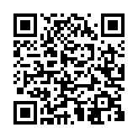
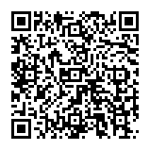
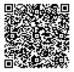
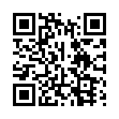
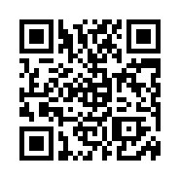
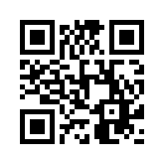
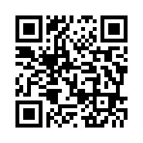
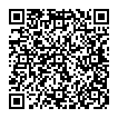

相 談 窓 口 の ご 案 内
■ 働き方改革関連法に関する相談については、以下の相談窓口をご活用ください。
法律について
労働基準監督署 労働時間相談・支援コーナー | 時間外労働の上限規制や年次有給休暇などに関する相談に応じます。 ▶検索ワード：労働基準監督署 http://www.mhlw.go.jp/kouseiroudoushou/shozaiannai/roudoukyoku/
都道府県労働局 【パートタイム労働者、有期雇用 労働者関係】 雇用環境・均等部（室） 【派遣労働者関係】 需給調整事業部（課・室） | 正規雇用労働者と非正規雇用労働者（パートタイム労働者・有期雇用労働者・派遣労働者）の間の不合理な待遇差の解消に関する相談に応じます。 ▶検索ワード：都道府県労働局 http://www.mhlw.go.jp/kouseiroudoushou/shozaiannai/roudoukyoku/
■ 働き方改革の推進に向けた課題を解決するために、以下の相談窓口をご活用ください。
課題解決の支援
働き方改革 推進支援センター | 働き方改革関連法に関する相談のほか、労働時間管理のノウハウや賃金制度等の見直し、助成金の活用など、労務管理に関する課題について、社会保険労務士等の専門家が相談に応じます。 ▶検索ワード：働き方改革推進支援センター http://www.mhlw.go.jp/stf/seisakunitsuite/bunya/0000198331.html
産業保健総合支援 センター | 医師による面接指導等、労働者の健康確保に関する課題について、 産業保健の専門家が相談に応じます。 ▶検索ワード：産業保健総合支援センター https://www.johas.go.jp/sangyouhoken/sodan/tabid/122/Default.aspx
よろず支援拠点 | 生産性向上や人手不足への対応など、経営上のあらゆる 課題について、専門家が相談に応じます。 ▶検索ワード：よろず支援拠点 https://yorozu.smrj.go.jp/
商工会 商工会議所 中小企業団体中央会 | 経営改善・金融・税務・労務など、経営全般にわたって、 中小企業・小規模事業者の取組を支援します。 ▶検索ワード：全国各地の商工会WEBサーチ http://www.shokokai.or.jp/?page_id=1754 ▶検索ワード：全国の商工会議所一覧 https://www5.cin.or.jp/ccilist ▶検索ワード：都道府県中央会 https://www.chuokai.or.jp/link/link-01.htm
ハローワーク | 求人充足に向けたコンサルティング、事業所見学会や 就職面接会などを実施しています。 ▶検索ワード：ハローワーク http://www.mhlw.go.jp/kouseiroudoushou/shozaiannai/roudoukyoku/
医療勤務環境改善支援センター | 医療機関に特化した支援機関として、個々の医療機関の ニーズに応じて、総合的なサポートをします。 ▶検索ワード：いきサポ https://iryou-kinmukankyou.mhlw.go.jp/information/
この記事に関するお問い合わせ先：三重労働局雇用環境・均等室
所 在 地 ： 〒５１４－８５２４ 津市島崎町３２７－２ ・ 津第二地方合同庁舎
電話番号 ： ０５９－２２６－２３１８

